Slide 1
Муниципальное автономное общеобразовательное учреждение города Новосибирска
Гимназия №11 «Гармония»
Образовательный проект
«Экология души»
(совместное написание книги «Удивительные истории моей семьи»)
Разработан
учителем истории и обществознания
МАОУ Гимназии №11 «Гармония»
Юрош М.В.

Slide 2
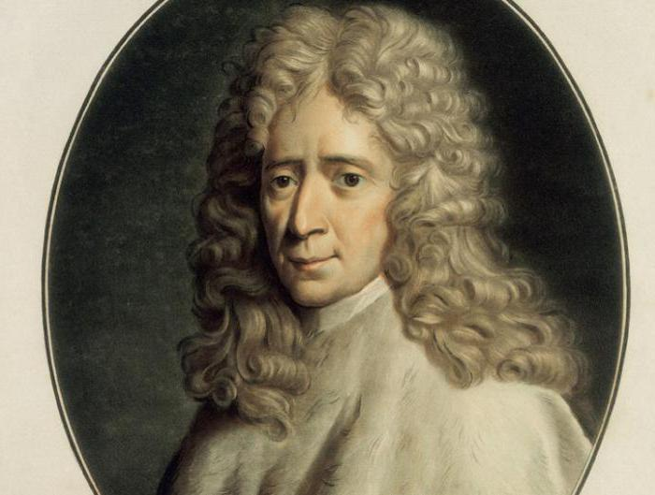
Лучшее средство прививать детям любовь к отечеству состоит в том, чтобы эта любовь была у отцов.
Шарль Монтескье

Slide 3
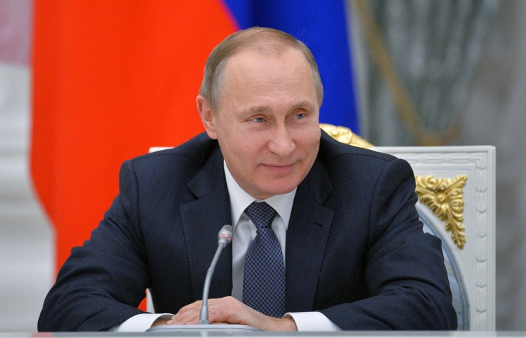

Актуальность проекта
5 января 2016 года Владимир Путин подписал Указ о проведении в 2017 году в Российской Федерации Года экологии.

Slide 4
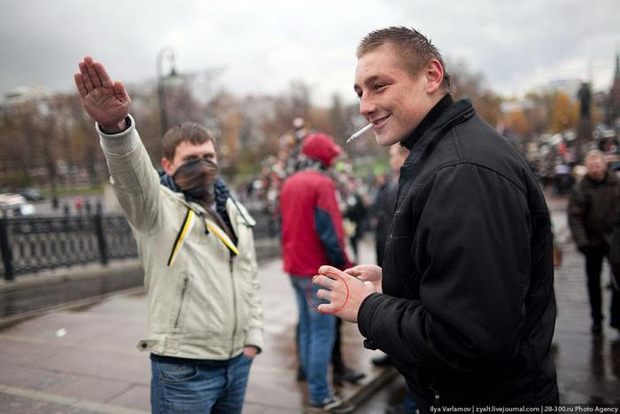
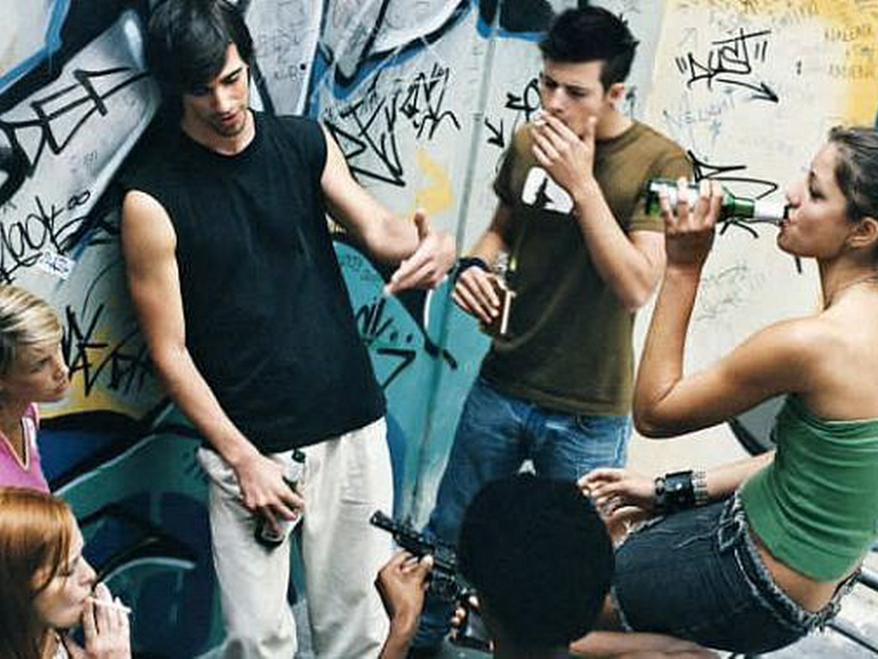
Современное общество переживает духовно-нравственный кризис. Непростое положение в мире является отражением перемен, произошедших в общественном сознании и государственной политике. Между людьми растет стена непонимания, которую возможно разрушить только формированием духовной экологии у людей.

Slide 5
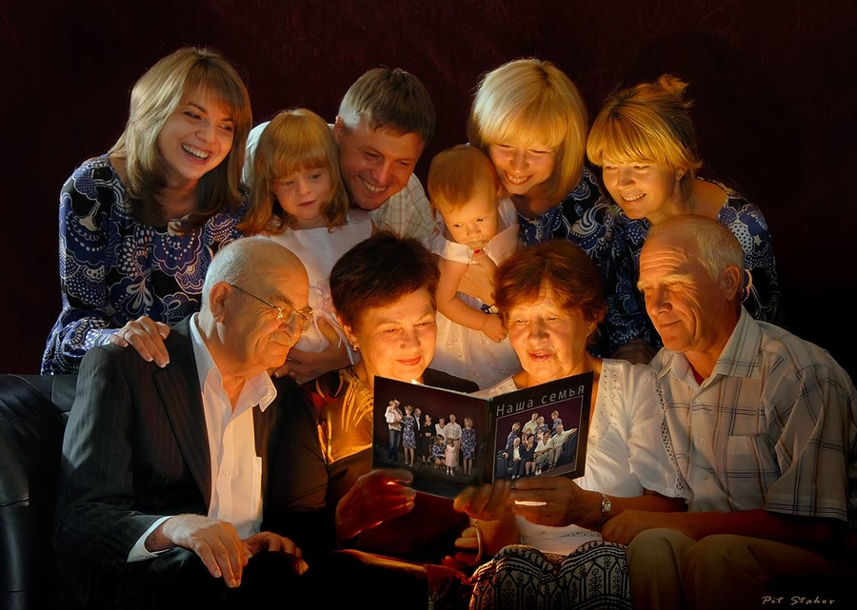
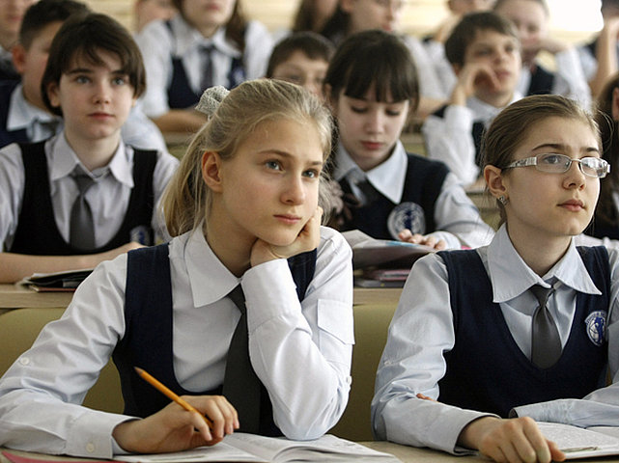
Как направить наших детей на правильный путь? Изучение истории своей семьи в контексте отечественной истории поможет «обогатить» внутренний мир учащихся, пробудить в них человечность. Сейчас растет поколение, не знающее ни историю своей семьи, ни историю Отечества. Необходимо помочь подрастающему поколению сохранить то, что еще можно сохранить.

Slide 6

Цель проекта:
Формирование высоконравственных, духовных качеств личности учащихся посредством проведения ими научно-исследовательской работы и создания общей электронной книги под названием «Удивительные истории моей семьи».

Slide 7
Задачи проекта:
организовать групповую и индивидуальную деятельность школьников разных возрастов по созданию научно-ислледовательских работ о самых интересных фактах и историй из жизни своих предков
- воспитывать в детях чувство гордости своей страной через добрые дела и героические поступки отцов и дедов, чувсто уважения к старшему поколению
- воспитывать любовь к малой родине на основе развития интереса к истории семьи, её традициям
- координировать действия участников проекта, направленные на создание общей книги

Slide 8
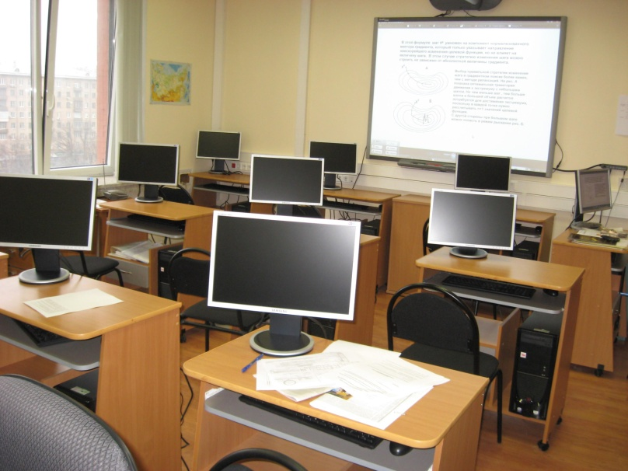
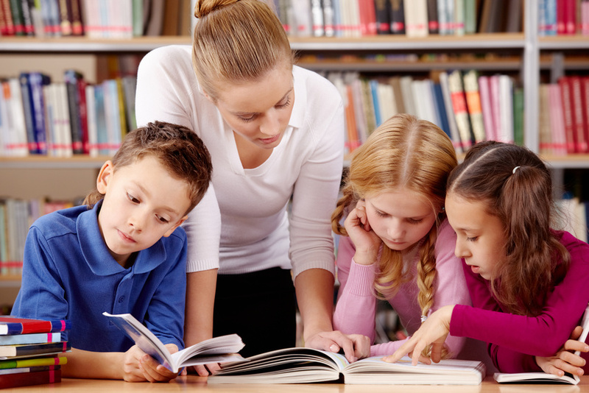
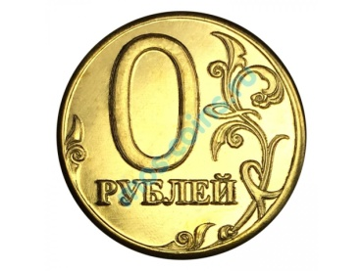
Ресурсы проекта:
- материальные (помещение, оборудованное компьютерами, столами, стульями);
- денежные (0 руб.);
- человеческие (учитель-координатор, учитель информатики, сотрудник школьного пресс-центра, классные руководители, разновозрастные учащиеся, родственники учащихся).

Slide 9
Механизм реализации проекта
1 этап . Сбор информации.
На базе гимназии формируются разновозрастные группы учащихся (5 – 11 классы). Учитель-координатор разъясняет, как следует собирать информацию о своей семье. Учащиеся должны опросить родителей, родственников, знакомых, провести поиск документов – писем, фотографий, грамот, партийных и комсомольских билетов, трудовых книжек и т.д., которые хранятся в домашних архивах и могут помочь выяснить некоторые детали

Slide 10
Механизм реализации проекта
2 этап. Систематизация информации и написание истории семьи.
На что при этом обратить внимание? Следует помнить, что при написании истории, должен получиться живой интересный рассказ о жизни конкретного человека или целой семьи в контексте истории страны, без чего в свою очередь невозможно достижение целей, поставленных перед данной работой.

Slide 11
Механизм реализации проекта
3 этап. Систематизация работ в соответствии с хронологий истории страны.
Под непосредственным руководством учителя-координатора работы располагаются согласно соответствию каждой конкретной истории определенному историческому периоду нашей страны (дореволюционный период, революция и гражданская война, коллективизация, индустриализация, ВОВ, хрущевская оттепель и т.д.)

Slide 12
Механизм реализации проекта
4 этап. Рефлексия.
Этот этап работы является общим, он прививает учащимся навыки работы в команде. Ребята должны совместно написать заключение книги, пояснить, что дала им эта работа, какие интересные факты из истории своих семей и своей страны они почерпнули, как повлияли рассказанные истории на их мировоззрение и духовные качества.

Slide 13
Механизм реализации проекта
5 этап. Издание книги и ее презентация.
Продуктом проектной деятельности группы учащихся является книга «Удивительные истории моей семьи», в которой собраны работы учеников 5-11–х классов гимназии. Презентация будет осуществлена в виде чтения авторами отрывков из написанных ими историй, показов фото– и киноматериалов, совместного обсуждения книги. В конце детьми будет прочитано стихотворение «Экология души» современной поэтессы (см.стихотворение в приложении).

Slide 14
Ожидаемые результаты и социальный эффект:
пробуждение в детях человечности, очищение «экологии» их души;
создание электронной книги «Удивительные истории моей семьи»;
повышение мотивации учеников к изучению истории и исследовательской деятельности;
повышение качества освоения образовательной программы;
самореализация и социализация учащихся, включенных в проект.
Время реализации проекта: учебный год.

